Slide 1

EDCO3A
Estruturas de dados 1
Aula 07 - Tabelas Hash
Prof. Rafael G. Mantovani
Universidade Tecnológica Federal do Paraná (UTFPR)
Engenharia de Computação
Apucarana - PR, Brasil

Slide 2

Licença
Este trabalho está licenciado com uma Licença CC BY-NC-ND 4.0:
maiores informações:
https://creativecommons.org/licenses/by-nc-nd/4.0/deed.pt_BR

Slide 3
Roteiro
1
Introdução
2
Tabelas de Endereçamento Direto
3
Tabelas de Espalhamento
4
Resolução de colisões
5
Funções Hash
6
Referências

Slide 4
Roteiro
1
Introdução
2
Tabelas de Endereçamento Direto
3
Tabelas de Espalhamento
4
Resolução de colisões
5
Funções Hash
6
Referências

Slide 5



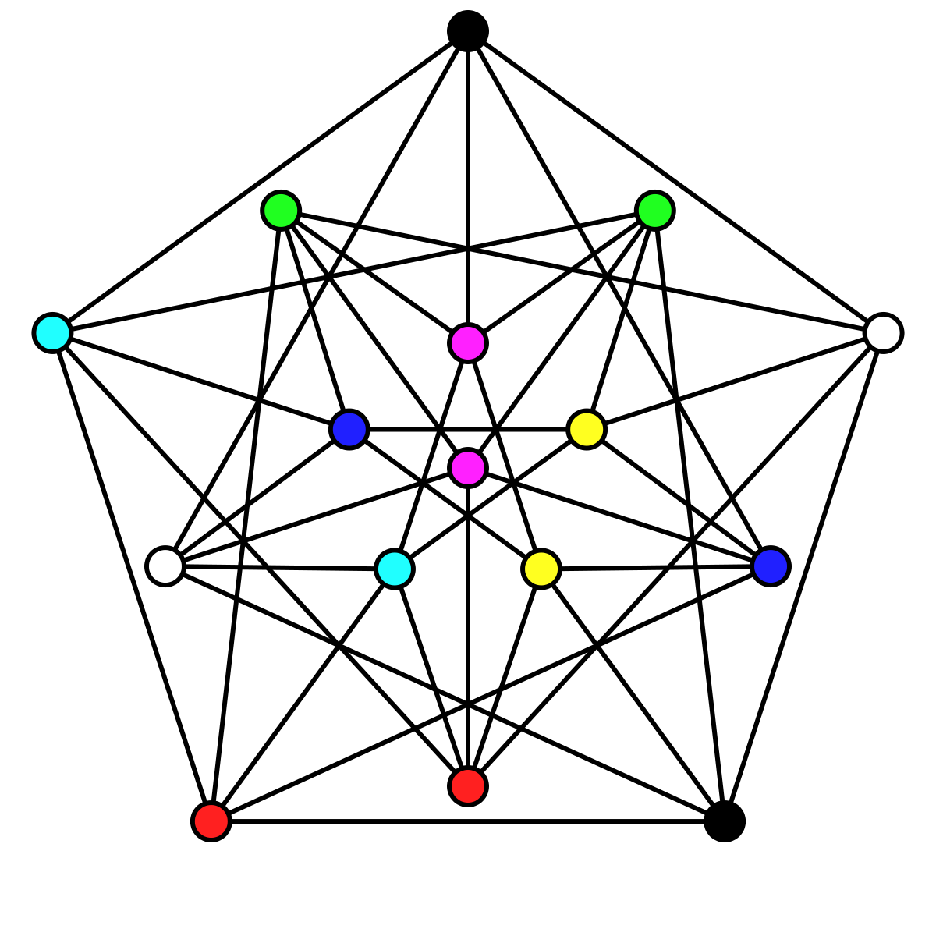
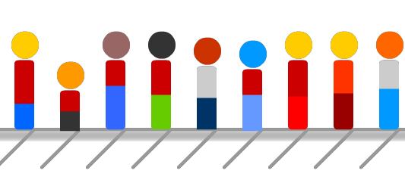



Introdução
Pilhas
Vetores
Filas
Grafos
Problema
Árvores
Etc

Slide 6
Introdução
Pilhas
Vetores
Maioria das aplicações requer apenas 3 operações:
- Inserção, Remoção, Pesquisa
- Otimizá-las pode otimizar a solução codificada
Filas
Grafos
Problema
Árvores
Etc

Slide 7
Introdução
Tabela de Espalhamento
Rafael
0
1
Luiz
2
3
4
Tamara
5
…
Muriel
N

Slide 8
Introdução
Tabela de Espalhamento
Rafael
0
Tamara
1
Luiz
2
3
Muriel
4
Rafael
Tamara
5
…
Muriel
N
Luiz

Slide 9
Introdução
Funcionamento
- pior caso O(n)
- grande parte dos casos
- tempo médio: O(1)
Tabela de Espalhamento
Rafael
Tamara
Luiz
Muriel
4
Rafael
Tamara
5
…
Muriel
N
Luiz

Slide 10
Introdução
Funcionamento
- pior caso O(n)
- grande parte dos casos
- tempo médio: O(1)
Tabela de Espalhamento
Rafael
Tamara
Luiz
Muriel
4
Rafael
Tamara
5
O(1) = Acesso Constante :))
…
Muriel
N
Luiz

Slide 11
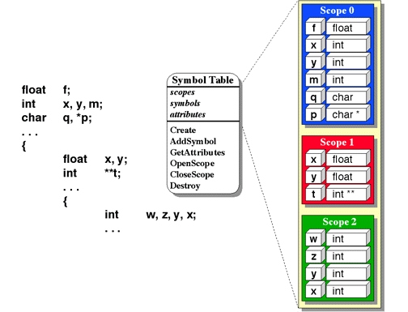
Introdução
Ex: Tabela(s) de Símbolos (compilador)

Slide 12
Introdução
Tabela de Espalhamento
Rafael
0
Tamara
1
Luiz
2
3
Muriel
4
Rafael
Tamara
5
…
Muriel
N
Luiz

Slide 13
Introdução
Tabela de Espalhamento
Rafael
0
Tamara
1
Luiz
2
3
Muriel
4
Rafael
Tamara
5
…
Muriel
N
Luiz
Como é feito o espalhamento?

Slide 14
Roteiro
1
Introdução
2
Tabelas de Endereçamento Direto
3
Tabelas de Espalhamento
4
Resolução de colisões
5
Funções Hash
6
Referências

Slide 15
Tabela de Endereçamento Direto
Tabela
0 - Tamara
0
Tamara
1
Luiz
1- Luiz
2
Rafael
2 - Rafael
3
Muriel
3 - Muriel
4
5

Slide 16
Tabela de Endereçamento Direto
Tabela
0 - Tamara
0
Tamara
1
Luiz
1- Luiz
2
Rafael
2 - Rafael
3
Muriel
3 - Muriel
4
5

Slide 17
Tabela de Endereçamento Direto
Tabela
0 - Tamara
0
Tamara
1
Luiz
1- Luiz
2
Rafael
2 - Rafael
3
Muriel
3 - Muriel
4
5
Simples, funciona quando o universo de chaves (U) é razoavelmente pequeno.

Slide 18
Tabela de Endereçamento Direto
Tabela
0 - Tamara
0
Tamara
1
Luiz
1- Luiz
2
Rafael
2 - Rafael
3
Muriel
3 - Muriel
4
5
U = {0, 1, 2, 3, 4, 5}
T[0, …, M-1]
U = {0, …, M-1}

Slide 19
Tabela de Endereçamento Direto
Tabela
0 - Tamara
0
Tamara
1
Luiz
1- Luiz
2
Rafael
2 - Rafael
3
Muriel
3 - Muriel
4
5
U = {0, 1, 2, 3, 4, 5}
T[0, …, M-1]
U = {0, …, M-1}
Posição K aponta para o elemento com chave K.
Se o conjunto em K é vazio, então T[K] = NULL

Slide 20
Tabela de Endereçamento Direto
inserir (T, x)
remover (T, x)
acesso (T, k)
Operações de
modificação

Slide 21
Tabela de Endereçamento Direto
Operações de Modificação
inserir (T, x)
T[x.chave] = x
remover (T, x)
T[x.chave] = NULL
acesso (T, k)
return(T[k])

Slide 22
Tabela de Endereçamento Direto
Operações de
Modificação
inserir (T, x)
T[x.chave] = x
remover (T, x)
T[x.chave] = NULL
acesso (T, k)
return(T[k])
tempo das operações >> O(1)

Slide 23
Exercício 01
Dado um conjunto S de itens formado por uma tabela T[ 0 … M-1]. Faça uma função em C para computar o elemento máximo de S.
Qual o desempenho no pior caso ?

Slide 24
Roteiro
1
Introdução
2
Tabelas de Endereçamento Direto
3
Tabelas de Espalhamento
4
Resolução de colisões
5
Funções Hash
6
Referências

Slide 25
Tabela de Espalhamento
0
Tamara
Problemas?
1
Luiz
2
Rafael
3
Muriel
4
5
Endereçamento
Aberto

Slide 26
Tabela de Espalhamento
0
Tamara
Problemas?
1
Luiz
- se U é grande, consome muita memória
2
Rafael
3
Muriel
4
5
Endereçamento
Aberto

Slide 27
Tabela de Espalhamento
0
Tamara
Problemas?
1
Luiz
- se U é grande, consome muita memória
2
Rafael
3
Muriel
- chaves armazenadas < chaves totais
(muitas posições nulas)
4
5
Endereçamento
Aberto

Slide 28
Tabela de Espalhamento
0
Tamara
Problemas?
1
Luiz
- se U é grande, consome muita memória
2
Rafael
3
Muriel
- chaves armazenadas < chaves totais
(muitas posições nulas)
4
5
Solução !
Endereçamento
Aberto
- reduzir o tamanho da tabela
- “Espalhar" as chaves

Slide 29
Tabela de Espalhamento
Tabela de Espalhamento
Rafael
0
Tamara
1
Luiz
2
3
Muriel
4
Rafael
Tamara
5
…
Muriel
N
Luiz

Slide 30
Tabela de Espalhamento
Tabela de Espalhamento
Rafael
0
Tamara
1
Luiz
2
Endereço direto: K → T[K]
Hash: K → T[ h(K) ]
h(K): função hash para calcular a posição de K
h: U → {0, 1, … , M-1}
3
Muriel
4
Rafael
Tamara
5
…
Muriel
N
Luiz
“Um elemento com a chave K se espalha até a posição h(K)”
“h(K) é o valor hash de K

Slide 31
Tabela de Espalhamento
Operações de Modificação
inserir (T, x)
T[h(x.chave)] = x
remover (T, x)
T[h(x.chave)] = NULL
acesso (T, k)
return(T[h(k)])

Slide 32
Tabela de Espalhamento
U
T
0
1
K
k1
2
k3
3
k2
k4
4
5
…
N

Slide 33
Tabela de Espalhamento
U
T
0
1
K
k1
2
h(k1)
k3
3
k2
k4
4
5
…
N

Slide 34
Tabela de Espalhamento
U
T
0
1
K
k1
2
h(k1)
k3
3
k2
k4
4
h(k2)
5
…
N

Slide 35
Tabela de Espalhamento
U
T
0
1
K
k1
2
h(k1)
k3
3
k2
k4
4
h(k2)
5
…
N
h(k3)

Slide 36
Tabela de Espalhamento
U
T
0
1
K
k1
2
h(k1)
k3
3
k2
k4
4
h(k2) = h(k4)
5
…
N
h(k3)

Slide 37
Tabela de Espalhamento
U
T
0
1
K
k1
2
h(k1)
k3
3
k2
k4
4
h(k2) = h(k4)
colisão
5
…
N
h(k3)
Colisão: duas ou mais chaves mapeadas para a mesma posição

Slide 38
Tabela de Espalhamento
U
T
0
Ideal: evitar colisões por completo
- função h adequada, "aleatória" no sentido de espalhar
- h deve ser determinística, k sempre produz h(k)
- como |U| > M, haverão colisões
- devemos tratá-las
1
K
k1
2
h(k1)
k3
3
k2
k4
4
h(k2) = h(k4)
colisão
5
…
N
h(k3)
Colisão: duas ou mais chaves mapeadas para a mesma posição

Slide 39
Roteiro
1
Introdução
2
Tabelas de Endereçamento Direto
3
Tabelas de Espalhamento
4
Resolução de colisões
5
Funções Hash
6
Referências

Slide 40
Resolução de Colisões
A
Endereçamento Aberto
B
Resolução por encadeamento

Slide 41
Resolução de Colisões
A
Endereçamento Aberto
B
Resolução por encadeamento

Slide 42
Endereçamento aberto
"Quando uma chave colide com outra, a colisão é resolvida
encontrando-se uma entrada diferente, e disponível”
- Se h(k) está ocupada, verifica:
… , h(k) + 1, h(k) + 2, h(k) + 3, …
- Sondagem linear
Exemplo: A2, A3, A5, B2, B5, A9, C2, B9
Tabela Hash de 10 espaços

Slide 43
Endereçamento aberto
Ex: A2, A3, A5, B2, B5, A9, C2, B9
T
T
T
0
0
0
B9
1
1
1
2
A2
2
A2
2
A2
3
A3
3
A3
3
A3
4
4
B2
4
B2
5
A5
5
A5
5
A5
6
6
B5
6
B5
7
7
7
C2
8
8
8
9
9
A9
9
A9
(a)
(b)
(c)

Slide 44
Endereçamento aberto
Ex: A2, A3, A5, B2, B5, A9, C2, B9
T
T
T
Desvantagem: gera “agrupamentos”, dados não ficam espalhados
0
0
0
B9
1
1
1
2
A2
2
A2
2
A2
3
A3
3
A3
3
A3
4
4
B2
4
B2
5
A5
5
A5
5
A5
6
6
B5
6
B5
7
7
7
C2
8
8
8
9
9
A9
9
A9
(a)
(b)
(c)

Slide 45
Endereçamento aberto
Alternativa: Sondagem quadrática
h(k) + i^2, h(k) - i^2 para i = 1, 2, …, (M-1)/2
Sequencia de sondagens:
h(k), h(k) + 1, h(k) - 1, h(k) + 4, h(k) - 4, h(k) + 9, h(k) - 9, …
Ex: A2, A3, A5, B2, B5, A9, C2, B9

Slide 46
Exercício 02
Ex: A2, A3, A5, B2, B5, A9, C2, B9 → Sondagem Quadrática
T
0
1
2
3
4
5
6
7
8
9
(a)
(b)
(c)

Slide 47
Resolução de Colisões
A
Endereçamento Aberto
B
Resolução por encadeamento

Slide 48
Resolução por encadeamento
U
T
0
1
K
k1
k3
2
k5
k4
3
k2
k6
4
5
…
N

Slide 49
Resolução por encadeamento
U
T
0
1
k1
k4
K
k1
k3
2
k5
k4
3
k2
k5
k6
k2
k6
4
5
…
N
k3

Slide 50
Resolução por encadeamento
U
T
0
1
k1
k4
K
k1
k3
2
k5
k4
3
k2
k5
k6
k2
k6
4
5
…
N
k3
listas encadeadas

Slide 51
Resolução por encadeamento
Operações de Modificação
inserir (T, x)
T[h(x.chave)] = x
remover (T, x)
T[h(x.chave)] = NULL
acesso (T, k)
return(T[h(k)])
Inserir/procurar/remover nas listas
indexadas pela posição da tabela

Slide 52
Roteiro
1
Introdução
2
Tabelas de Endereçamento Direto
3
Tabelas de Espalhamento
4
Resolução de colisões
5
Funções Hash
6
Referências

Slide 53
Funções Hash
Uma boa função deve:
distribuir as chaves com igual probabilidade nas M posições
na prática não se pode garantir, pois não temos ideia da distribuição de probabilidade das chaves
usamos então heurísticas
A
Método da divisão
B
Método da multiplicação

Slide 54
Método da Divisão
Usa o resto da divisão de K por M:
h(k) = K mod M
"Valores de M”
* Evitar potência de 2
* Preferência por números primos

Slide 55
Exercício 03
Criar tabela Hash com M = 13, e inserir as chaves apresentadas abaixo. Use encadeamento para tratar das colisões.
k = 100
k = 40
k = 6
k = 0
k = 17
k = 15
k = 4
k = 25
k = 63
k = 48
k = 96
k = 2

Slide 56
Método da Multiplicação
Cria a função hash em duas etapas:
1) primeiro, multiplica K por uma constante A
0 < A < 1 → ( K * A)
2) multiplica por M, e toma o piso do resultado:
h(K) = ground( M * ((K * A) mod 1))
* Literatura sugere A = 0.618
* Pegar a parte inteira de h(k)

Slide 57
Exercício 04
Criar tabela Hash com M = 13 e A = 0.618, e inserir as chaves abaixo. Use encadeamento para tratar as colisões.
k = 100
k = 40
k = 6
k = 0
k = 17
k = 15
k = 4
k = 25
k = 63
k = 48
k = 96
k = 2

Slide 58
Exercício 05
Comparar as tabelas resultantes dos exercícios 3 e 4.

Slide 59
Exercício 06
Desenhe o conteúdo da tabela hash resultante da inserção de registros com as chaves: {A, G, U, D, E, S, L, I, C, H, P, R} nesta ordem, em uma tabela inicialmente vazia de tamanho 19 (dezenove), usando endereçamento aberto com hashing linear para a escolha de localizações alternativas. Use a função hash h(k) = k mod 19, para a k-ésima letra do alfabeto.

Slide 60
Roteiro
1
Introdução
2
Tabelas de Endereçamento Direto
3
Tabelas de Espalhamento
4
Resolução de colisões
5
Funções Hash
6
Referências

Slide 61

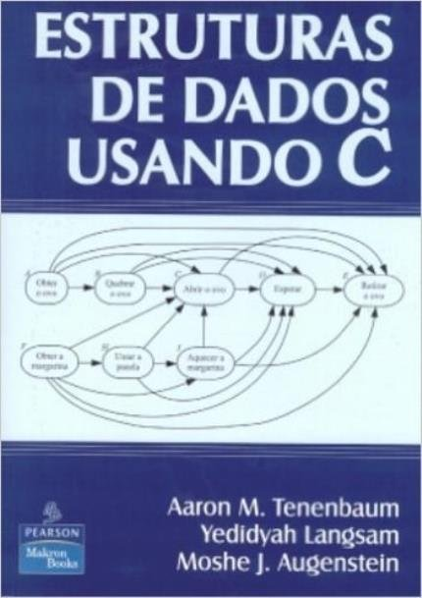
Referências sugeridas
[Cormen et al, 2018]
[Tenenbaum et al, 1995]

Slide 62


Referências sugeridas
[Ziviani, 2010]
[Drozdek, 2017]

Slide 63
Perguntas?
Prof. Rafael G. Mantovani
rafaelmantovani@utfpr.edu.br

